Slide 1



Slide 2


一例高龄伴颌下间隙感染患者诊疗体会

Slide 3

● 病例简介
摘要
1.独特性：高龄，长期卧床，重症感染
2.背景：高龄，长期卧床，牙源性颌下间隙感染

Slide 4
● 患者基础信息
1.人口学信息：女性，84岁，辽宁
2.主诉：发热伴右下颌肿胀1周
3.既往史：阿尔兹海默病，卧床10年

Slide 5
● 入院后检查
1.体格检查：
体温39℃，心率120次/分，血压96/50mmHg，右下颌肿胀，有波动感
2.辅助检查：
颌面部ct，右侧上磨牙根部，右侧上颌窦后壁骨质破坏，右侧咽旁间隙软组织灶，考虑牙周脓肿，咽旁脓肿，鼻咽及口咽腔变窄

Slide 6
● 入院后检查
3.影像学检查：

Slide 7
● 诊断评估
诊断评估
1.初步诊断：脓毒症，脓毒症休克，颌下间隙感染，咽旁间隙感染，肺炎，胸腔积液，呼吸衰竭，心肌损害，心功能不全，阿尔兹海默症
2.诊断依据：颌面ct
3.鉴别诊断：排除肺结核

Slide 8
● 治疗过程
1.药物（
头孢哌酮舒巴坦3.0Q8h）
2.手术（颌下切开引流术，咽旁间隙切开引流术，拔牙术）

Slide 9
● 治疗过程
3.微生物/病理结果（血培养鲍曼不动杆菌
痰培养鲍曼不动杆菌，铜绿假单胞菌，肺炎克雷伯菌）
4.方案调整（加用依拉环素50mgQ12H）
5.指标追踪（血象正常。体温正常）

Slide 10
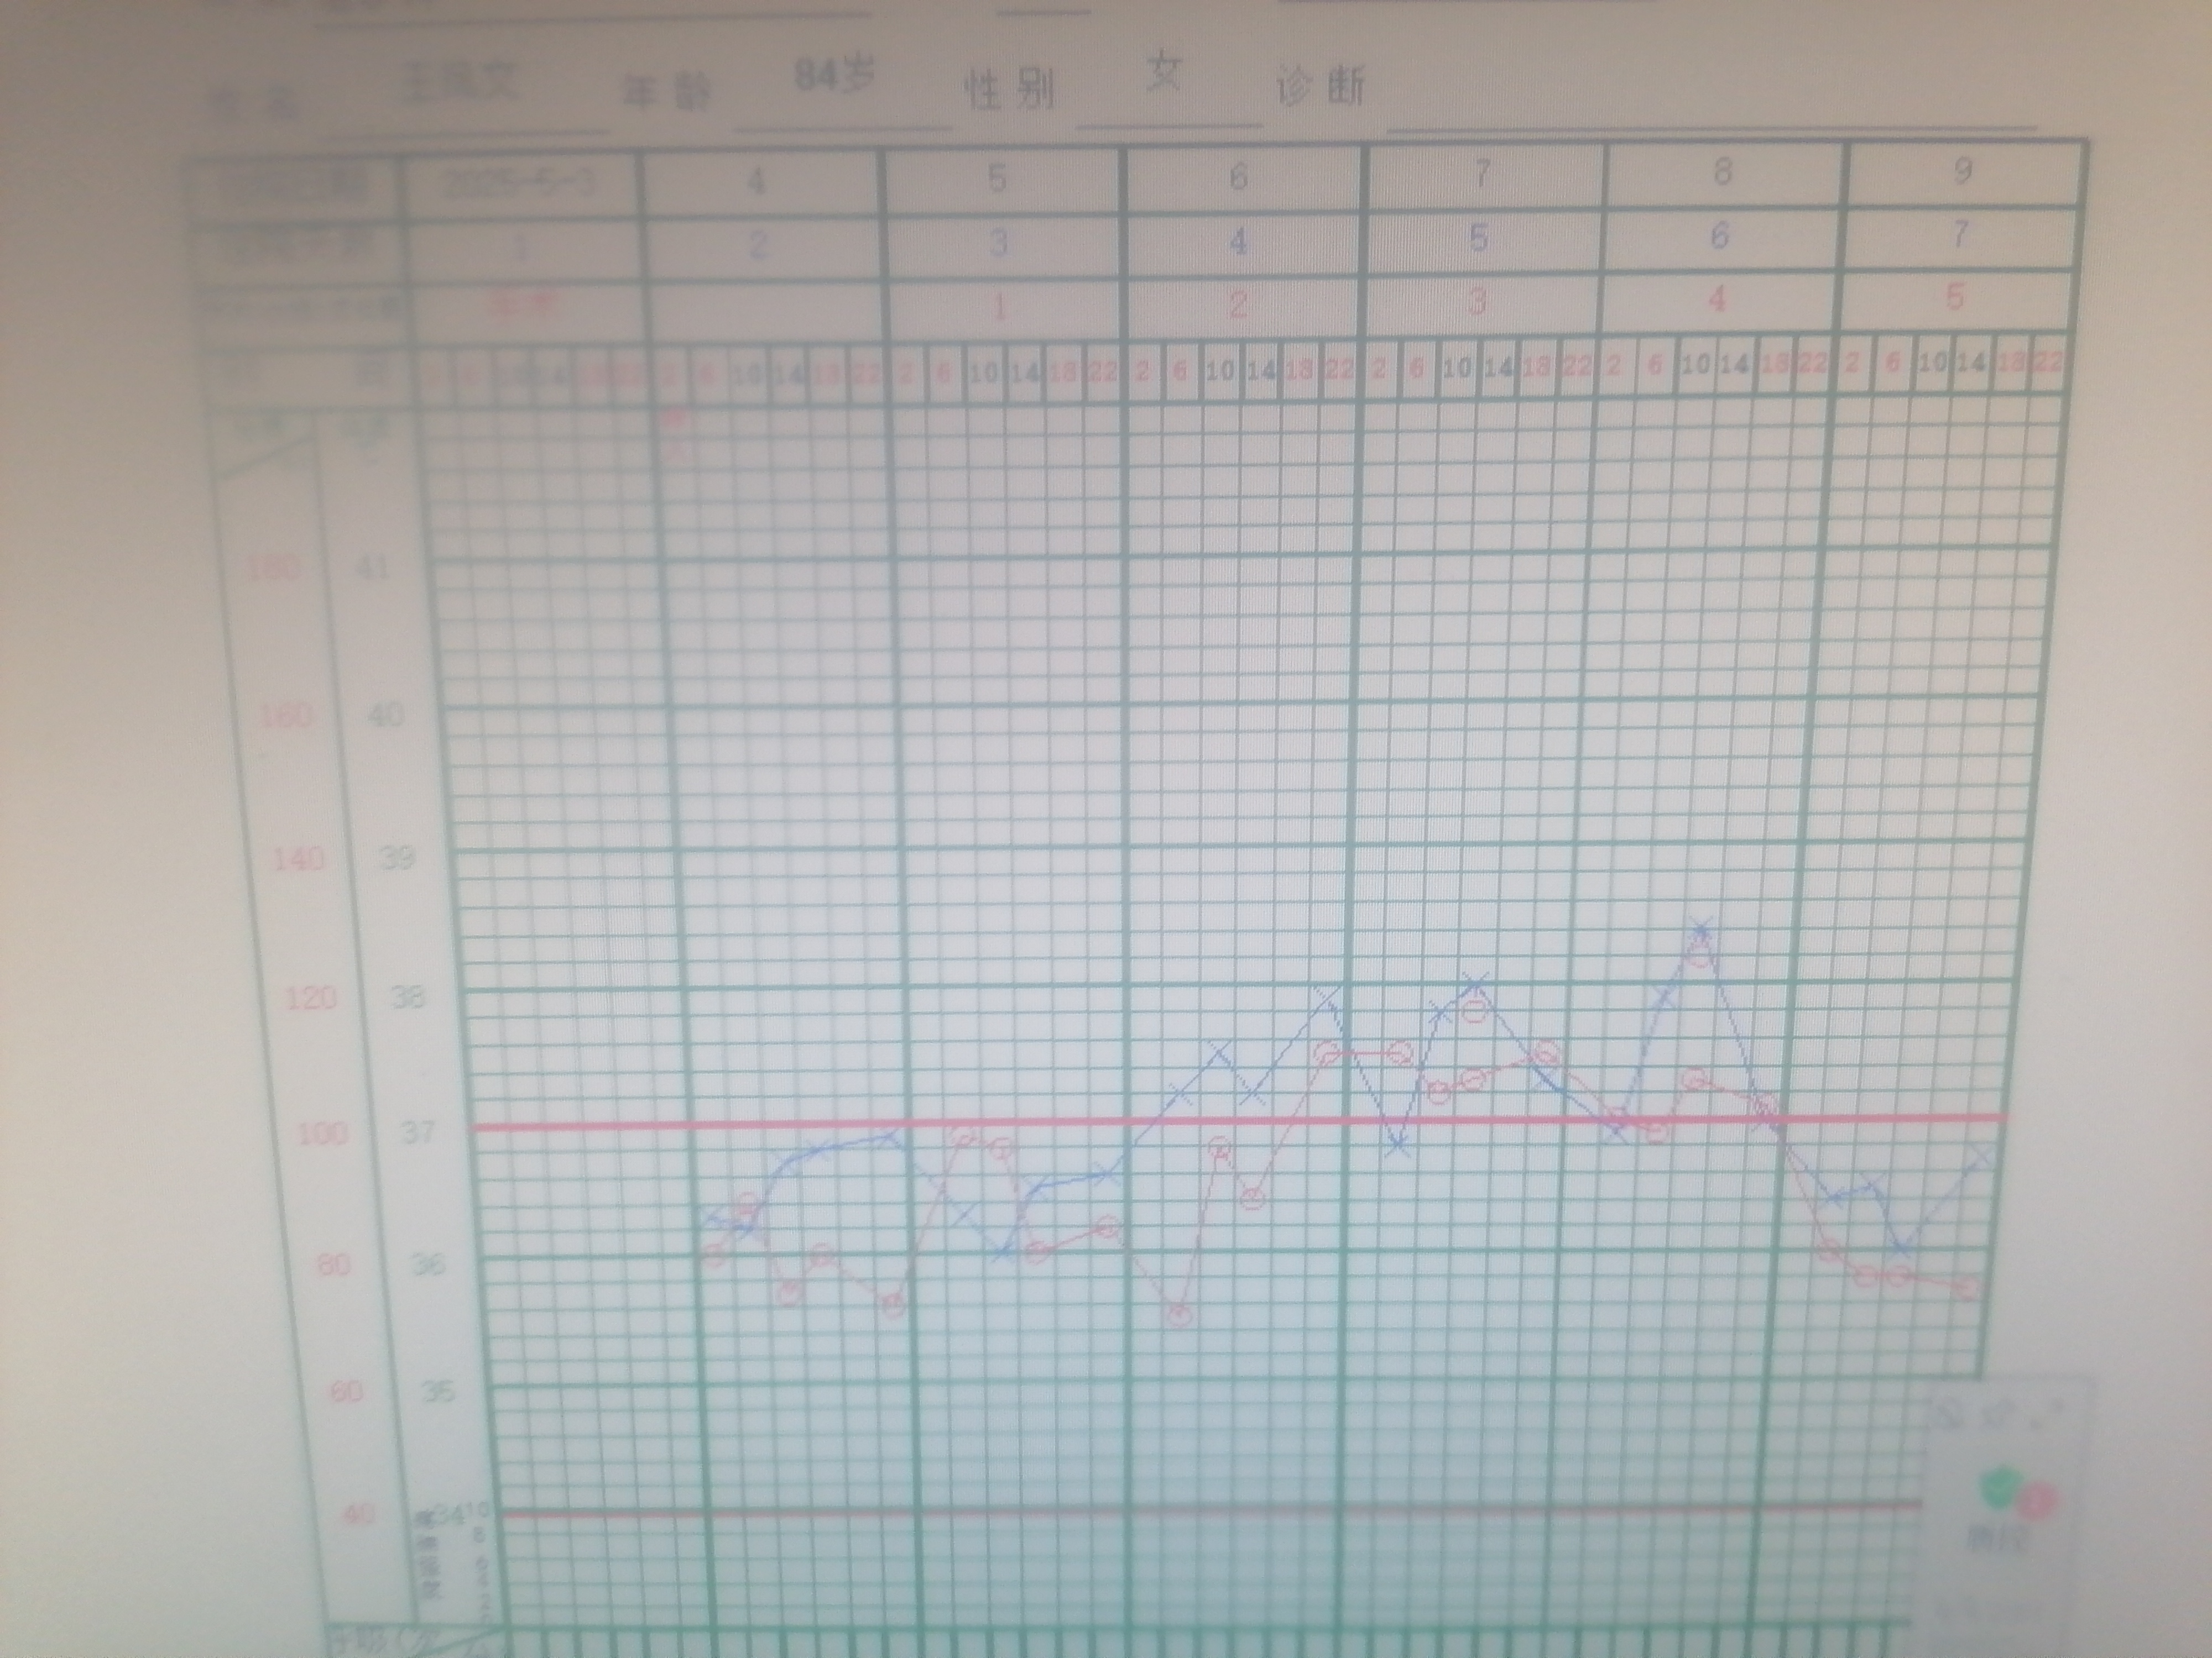
● 治疗过程
3.时间轴记录:(折线图)

Slide 11

● 诊疗体会
1.疗效评价：患者高龄，长期卧床，脓毒症休克，颌下间隙感染，外科积极手术干预，确切抗感染治疗，患者痊愈出院
2.局限性：未行颌下引流液培养
3.结论：依拉环素疗效确切，安全

Slide 12
感谢观看
敬请指导

